Slide 1
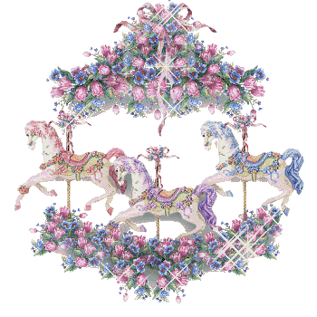
সবাইকে শুভেচ্ছা

Slide 2
শিক্ষক পরিচিতি
মোঃ শওকত আলী
সহকারী শিক্ষক
বিষ্ণুপুর সরকারি প্রাথমিক বিদ্যালয়
তারাগঞ্জ, রংপুর।

Slide 3
পাঠ পরিচিতি
বিষয়ঃ বাংলা
শ্রেণিঃ ৪র্থ
পাঠঃ বাওয়ালিদের গল্প
পাঠ্যাংশঃ আমাদের জন্মভূমি ....... মাটিতে পৌঁছায় না।
সময়ঃ ৪০ মিনিট
তারিখঃ 29/0৯/২০২1 খ্রিঃ

Slide 4
শিখনফল
শোনা 1. 1. 1 যুক্তব্যঞ্জন সহযোগে গঠিত শব্দ শুনে বুঝতে পারবে। ১. ২. ১ উচ্চারিত পঠিত বাক্য, কথা মনোযোগ সহকারে শুনবে। 1. 3. 1 নির্দেশনা শুনে বুঝতে পারবে। 1. 3. 5 প্রশ্ন শুনে পালন করবে। ১. 3. 6 শুদ্ধ উচ্চারণে প্রশ্ন করতে ও উত্তর দিতে পারবে। বলা ১. ১. ১ যুক্তবর্ণ সহযোগে তৈরি শব্দ স্পষ্ট ও শুদ্ধভাবে বলতে পারবে। ১. ১. ২ যুক্তবর্ণ সহযোগে তৈরি শব্দযুক্ত বাক্য স্পষ্ট ও শুদ্ধভাবে বলতে পারবে। 1. 3. 2 শুদ্ধ উচ্চারণে প্রশ্ন করতে ও উত্তর দিতে পারবে। 2. 4. 1 গল্পের মূল বিষয় বলতে পারবে। 2. 4. 2 গল্পের মূল ভাব বলতে পারবে। 3. 1. 1 প্রমিত উচ্চারণে জানা বিষয়বস্তু বুঝিয়ে বলতে পারবে। | পড়া 1. 3. 1 যুক্তব্যঞ্জন সংবলিত শব্দ পড়তে পারবে। ১. 3. 2 যুক্তব্যঞ্জন দিয়ে গঠিত শব্দ সংবলিত বাক্য পড়তে পারবে। 1. 4. 1 পাঠে ব্যবহৃত শব্দ শ্রবণযোগ্য স্পষ্ট স্বরে ও প্রমিত উচ্চারণে সাবলীলভাবে পড়তে পারবে। 1. 4. 2 পাঠে ব্যবহৃত বাক্য শ্রবণযোগ্য স্পষ্ট স্বরে ও প্রমিত উচ্চারণে সাবলীলভাবে পড়তে পারবে। 2. 4. 1 গল্প পড়তে পারবে। 2. 4. 2 গল্প পড়ে বিষয় বুঝতে পারবে। লেখা ১. ৪. ১ যুক্তব্যঞ্জন ভেঙে লিখতে পারবে। ১. ৪. ২ যুক্তব্যঞ্জন ব্যবহার করে নতুন নতুন শব্দ লিখতে পারবে। 1. 5. 1 পাঠে ব্যবহৃত শব্দ দিয়ে নতুন নতুন বাক্য লিখতে পারবে। 1. 5. 2 পাঠবহির্ভূত শব্দ দিয়ে নতুন নতুন বাক্য লিখতে পারবে।

Slide 5
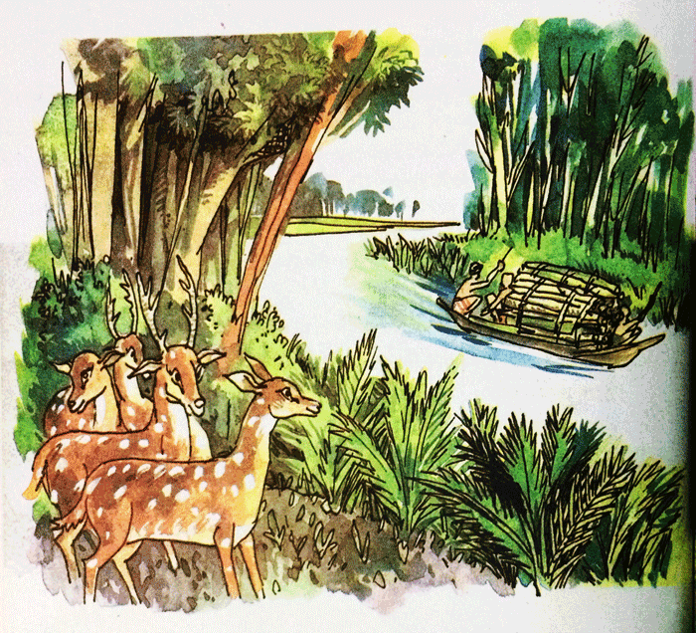

Slide 6
আজকের পাঠ
বাওয়ালিদের গল্প
পাঠ্যাংশ : আমাদের জন্মভূমি ........ মাটিতে পৌঁছায় না।

Slide 7
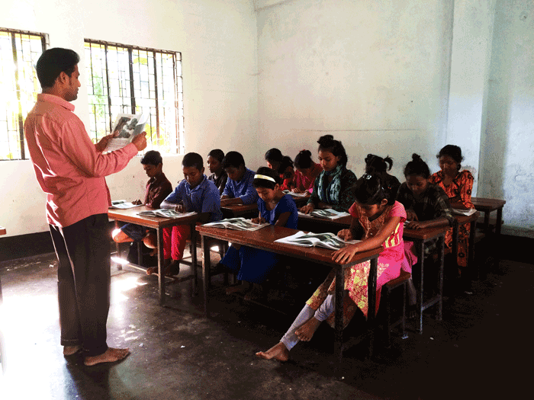
শিক্ষকের আদর্শ পাঠ

Slide 8
বাওয়ালিদের গল্প
আমাদের জন্মভূমি বাংলাদেশ। এর প্রায় পুরোটাই সমতলভূমি। আমাদের দেশের দক্ষিণ-পশ্চিম
কোণে, বঙ্গোপসাগরের তীরে সুন্দরবন। এই বনের সব গাছই বঙ্গোপসাগরের নোনা পানিতে
বেঁচে আছে। এই বন নানা ধরনের হাজার রকমের পশু ও পাখিতে পূর্ণ। সুন্দরবনের কোনো
কোনো জায়গায় গাছপালা এত ঘন যে, সূর্যের আলো মাটিতে পৌঁছায় না।

Slide 9
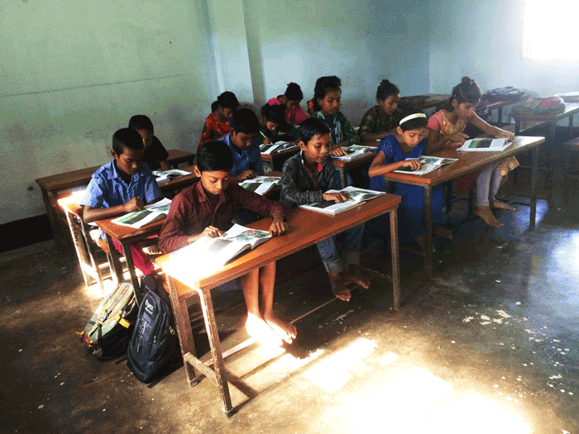
শিক্ষার্থীদের সরব পাঠ

Slide 10
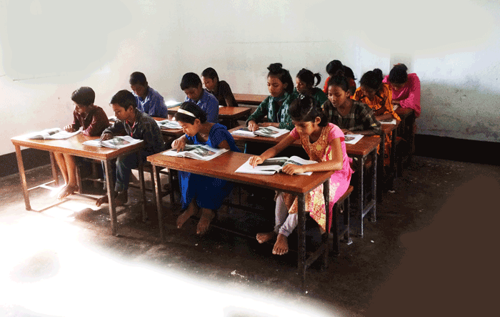
শিক্ষার্থীদের নীরব পাঠ

Slide 11
কিছু শব্দের অর্থ জেনে নেই
শব্দ
অর্থ
জন্মভূমি
যে ভূমি বা দেশে একজন জন্মায়
সে দেশ তার জন্মভূমি।
সমতলভূমি
তল সমান যে ভূমির।
তীর
কিনারা, কূল।
ঘন
নিবিড়, বিস্তৃত।

Slide 12
এসো আমরা আলোচ্য পাঠ্যাংশটুকু থেকে যুক্তবর্ণগুলো খুঁজে বের করি :
ন্ম , ক্ষ , শ্চ , ঙ্গ , ন্দ
উপর্যুক্ত যুক্তবর্ণগুলো ভেঙে শব্দ ও বাক্য তৈরি করি :
ন্ম
ন +ম
জন্মভূমি
আমাদের জন্মভূমি বাংলাদেশ।
ক্ষ
ক + ষ
দক্ষিণ
আমার বন্ধুর বাড়ি রাস্তার দক্ষিণে।
শ্চ
শ +চ
পশিম
আমার বাড়ির পশ্চিম পার্শ্বে একটি পুকুর আছে।
ঙ্গ
ঙ + গ
বঙ্গোপসাগর
সুন্দরবনের সব গাছই বঙ্গোপসাগরের নোনা পানিতে বেঁচে আছে।
ন্দ
ন + দ
সুন্দরবন
আমরা আগামীকাল সুন্দরবন দেখতে যাব।

Slide 13
মৌখিক মূল্যায়ন
আলোচ্য পাঠ্যাংশটুকু তোমরা একজন একজন করে পড়।

Slide 14
একক কাজ
নিচের যুক্তবর্ণগুলো ভেঙে লেখ ও প্রতিটি যুক্তবর্ণ দিয়ে তৈরি শব্দ দ্বারা
একটি করে বাক্য রচনা কর :
ঙ্গ , ন্দ , শ্চ , ন্ম , ক্ষ

Slide 15
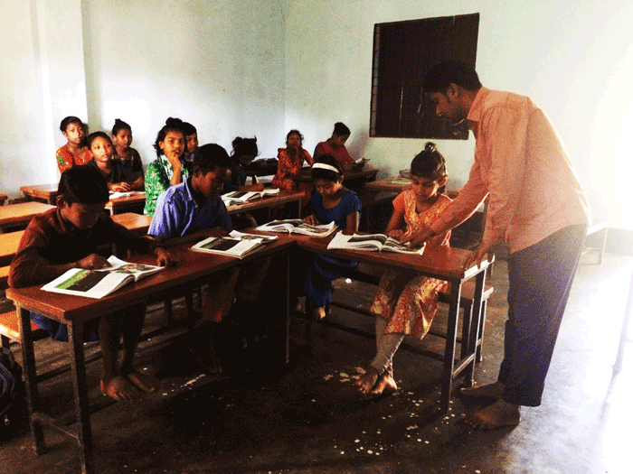
নিরাময়মূলক ব্যবস্থা
পারগ শিক্ষার্থীদের সহায়তায় দুর্বল শিক্ষার্থীদের পাঠ বুঝতে সাহায্য করব। প্রয়োজনে নিজে সহায়তা করব।

Slide 16
ওয়ানডে ওয়ান ওয়ার্ড
সমতলভূমি
তল সমান যে ভূমির।

Slide 17
বাড়ির কাজ
আলোচ্য পাঠ্যাংশটুকু ভালোভাবে পড়ি আসবে।
আলোচ্য পাঠ্যাংশটুকু তোমাদের বাংলা খাতায় লিখে নিয়ে আসবে।
নিচের প্রশ্ন দুটির উত্তর খাতায় লিখে নিয়ে আসবে :
(ক) সুন্দরবন বাংলাদেশের কোথায় অবস্থিত?
(খ) সুন্দরবনের গাছপালা কোথা থেকে পানি পায়?

Slide 18
সবাইকে ধন্যবাদ

